Slide 1

社区医院门诊管理系统
数据库设计与实现
Notes:
大家好，今天我将向大家汇报我们小组开发的社区医院门诊管理系统的数据库设计与实现。

Slide 2

目录
1
项目背景与目标
2
需求分析
3
数据库设计
4
功能实现
5
创新与亮点
6
总结与展望
Notes:
本次汇报将分为六个部分，首先是项目背景与目标，其次是需求分析，然后是核心的数据库设计，接着是功能实现的展示，之后是我们项目的创新与亮点，最后是总结与展望。

Slide 3

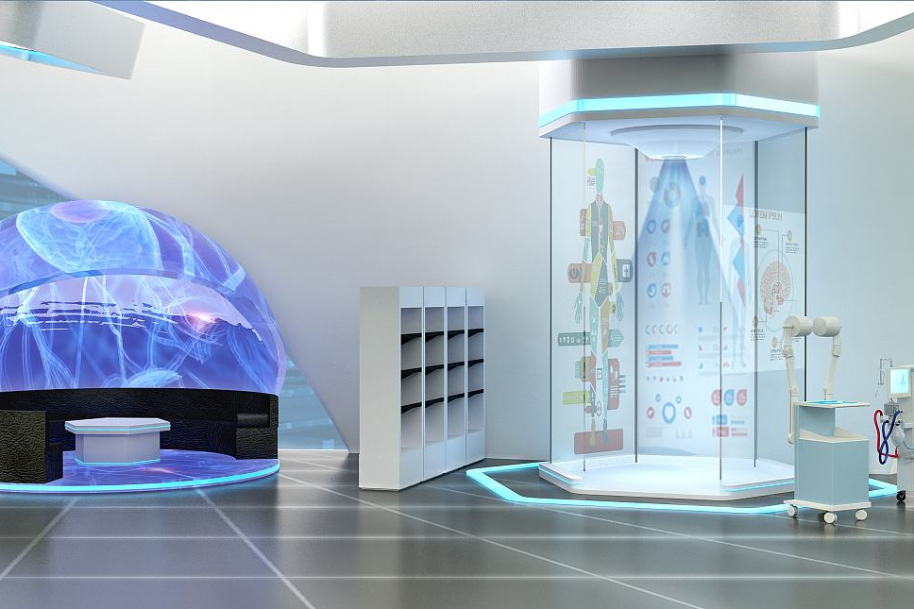

项目背景与目标
项目背景
随着医疗信息化深入，社区医院亟需高效门诊管理系统。传统人工管理效率低、易出错，已无法满足现代医疗服务需求。
项目目标
开发全流程数字化门诊系统，实现预约、就诊、缴费、病历管理一体化。通过数据分析为医生排班、药品储备及运营决策提供科学支持。
数字化医院门诊大厅
Notes:
首先，我们来看看项目的背景与目标。在医疗信息化的大趋势下，社区医院需要通过数字化手段来提升效率。因此，我们的目标是开发一个能够覆盖门诊全流程的管理系统，并通过数据分析为医院运营提供决策支持。

Slide 4






需求分析 - 需求方
患者
前台工作人员
管理人员
便捷预约挂号，减少排队，随时查询就诊信息和进度。
高效处理登记、核验、结算等工作，提升效率，减少错误。
掌握实时运营数据，支持科学排班、资源调配与决策。
我们的设计将围绕这三类用户的核心需求展开，提供全面的解决方案。
Notes:
我们的系统主要面向三类用户：患者、前台工作人员和医院管理人员。患者追求便捷，前台需要高效，而管理人员则关注数据和决策支持。我们的设计将围绕这三类用户的核心需求展开。

Slide 5






需求分析 - 功能需求
患者端
前台端
管理员端
预约挂号
预约核验
数据看板
选择科室、医生、就诊时间进行预约。
验证患者预约信息，办理就诊登记。
可视化展示医院运营核心数据。
状态查询
收费结算
员工管理
通过手机号查询预约或就诊状态。
计算并收取医疗费用，支持医保自费。
管理医生、护士等员工信息。
患者信息查询 (前台端)
科室管理 (管理员端)
查询患者的基本信息和就诊历史。
维护科室和诊室信息。
Notes:
基于对用户的分析，我们将系统功能划分为三个模块：患者端、前台端和管理员端。患者端主要提供预约和查询服务；前台端负责日常的登记和收费；管理员端则侧重于数据管理和分析。

Slide 6
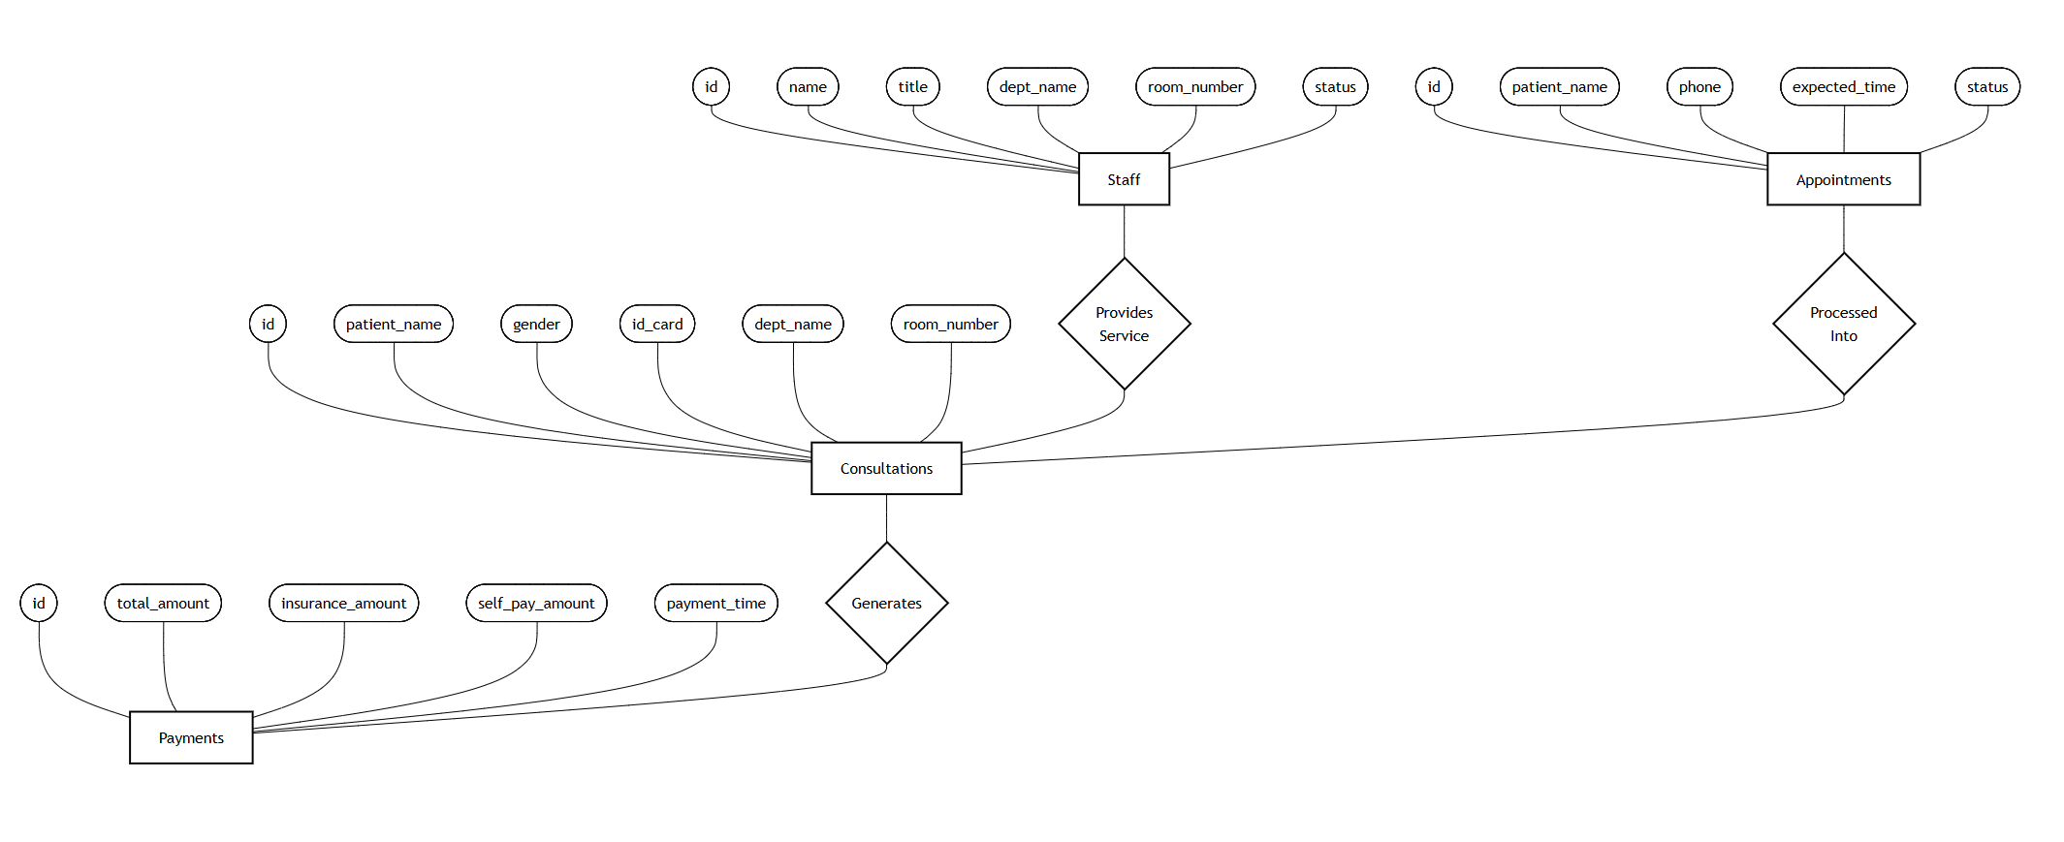


数据库设计 - 概念设计 (E-R图)
核心实体
实体关系
员工 (Staff)、预约 (Appointments)
员工与就诊 (1:N)，预约与就诊 (1:1)
就诊 (Consultations)、支付 (Payments)
就诊与支付 (1:N)
Notes:
接下来是数据库设计部分。首先是概念设计，我们通过E-R图来描述系统的实体和它们之间的关系。我们定义了员工、预约、就诊和支付四个核心实体，并明确了它们之间的联系。

Slide 7



数据库设计 - 逻辑设计
STAFF (员工表)
APPOINTMENTS (预约表)
CONSULTATIONS (就诊记录)
PAYMENTS (支付表)
存储医院员工的基本信息。
存储患者的预约记录。
存储患者的实际就诊信息。
存储患者的缴费记录。
这四个核心表构成了医院信息系统的基础，通过外键关联，实现了数据的完整性和业务流程的闭环管理。
Notes:
在概念设计的基础上，我们将E-R图转换为关系模式，设计了四个主要的数据库表，分别对应员工、预约、就诊和支付四个实体。

Slide 8
数据库设计 - 物理设计 - STAFF表
字段名 | 数据类型 | 主键/外键 | 约束条件 | 说明
id | INTEGER | PK | AUTOINCREMENT | 员工工号
name | TEXT | - | NOT NULL | 员工姓名
title | TEXT | - | - | 职称
dept_name | TEXT | - | - | 所属科室
room_number | TEXT | - | - | 诊室号
status | TEXT | - | DEFAULT '在职' | 工作状态
Notes:
这是员工表的详细设计，我们定义了工号、姓名、职称、科室等字段，并设置了相应的数据类型和约束条件。

Slide 9
数据库设计 - 物理设计 - APPOINTMENTS表
字段名 | 数据类型 | 主键/外键 | 约束条件 | 说明
id | INTEGER | PK | AUTOINCREMENT | 预约编号
patient_name | TEXT | - | NOT NULL | 患者姓名
phone | TEXT | - | NOT NULL | 联系电话
dept_name | TEXT | - | NOT NULL | 预约科室
expected_time | DATETIME | - | NOT NULL | 预计到达时间
status | TEXT | - | DEFAULT '待就诊' | 预约状态
Notes:
这是预约表的设计，主要存储患者的预约信息，包括姓名、电话、预约科室和时间等。

Slide 10
数据库设计 - 物理设计 - CONSULTATIONS表
字段名 | 数据类型 | 主键/外键 | 约束条件 | 说明
id | INTEGER | PK | AUTOINCREMENT | 就诊编号
patient_name | TEXT | - | NOT NULL | 患者姓名
gender | TEXT | - | - | 性别
id_card | TEXT | - | - | 身份证号
dept_name | TEXT | - | NOT NULL | 就诊科室
room_number | TEXT | - | NOT NULL | 诊室号
staff_id | INTEGER | FK | REFERENCES STAFF(id) | 接诊医生工号
visit_time | DATETIME | - | DEFAULT CURRENT_TIMESTAMP | 就诊时间
status | TEXT | - | DEFAULT '就诊中' | 就诊状态
Notes:
就诊记录表是系统的核心表，记录了患者就诊的详细信息，包括个人信息、就诊科室、接诊医生以及就诊状态等。

Slide 11
数据库设计 - 物理设计 - PAYMENTS表
字段名 | 数据类型 | 主键/外键 | 约束条件 | 说明
id | INTEGER | PK | AUTOINCREMENT | 支付编号
consultation_id | INTEGER | FK | REFERENCES CONSULTATIONS(id) | 就诊编号
total_amount | REAL | - | NOT NULL | 总金额
insurance_amount | REAL | - | DEFAULT 0 | 医保金额
self_pay_amount | REAL | - | NOT NULL | 自费金额
payment_time | DATETIME | - | DEFAULT CURRENT_TIMESTAMP | 付款时间
Notes:
支付表记录了每一次就诊的缴费信息，通过就诊编号与就诊记录关联，详细记录了总金额、医保金额和自费金额。

Slide 12



功能实现 - 技术栈
前端
后端
数据库
Python Streamlit
Python
SQLite
轻量级、高效的技术组合，实现快速开发与便捷部署。
Notes:
在技术实现上，我们选择了轻量级且高效的技术栈。前端使用Python的Streamlit库，可以快速构建交互式Web应用。后端同样使用Python，数据库则采用了文件型的SQLite，方便部署和移植。

Slide 13
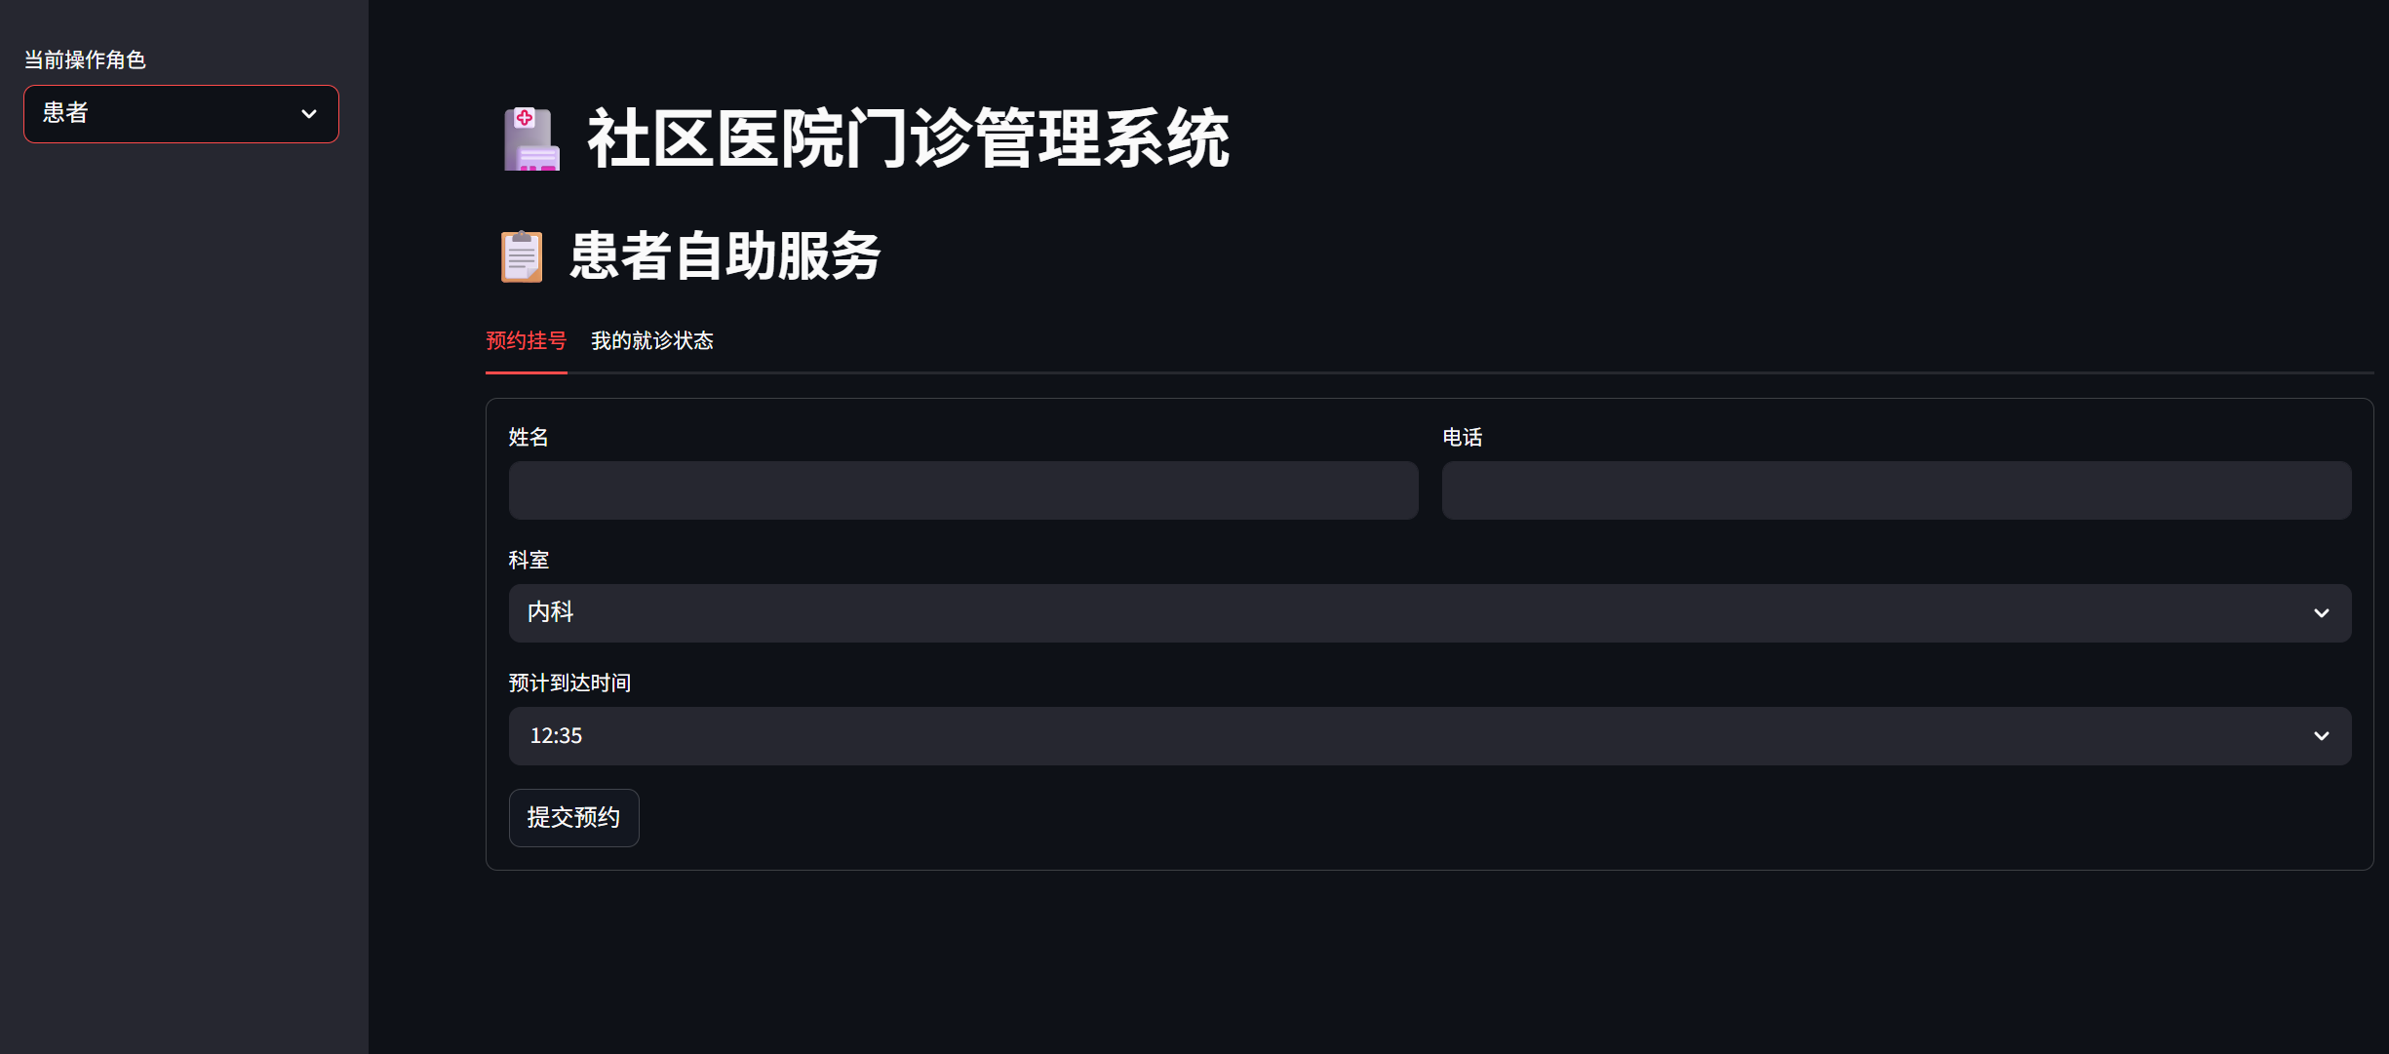
功能实现 - 患者端功能
预约挂号
患者可以通过简洁的界面，输入姓名、联系电话，选择就诊科室和预计到达时间，完成预约。
状态查询
患者可以通过预留的电话号码，随时查询自己的预约或就诊状态，了解当前进度。
患者端预约挂号界面示意图
Notes:
这是患者端的预约挂号界面。我们设计得非常简洁，患者只需要填写少量信息，即可完成预约。同时，我们还提供了状态查询功能，方便患者了解就诊进度。

Slide 14
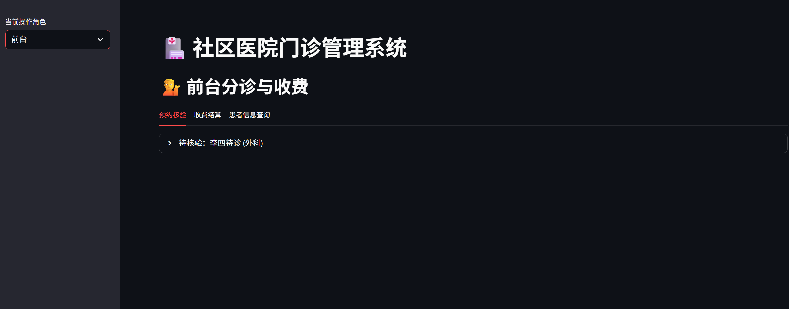

功能实现 - 前台端功能
预约核验
前台人员可以查看当天的预约列表，对到院患者进行快速核验，并为其分配诊室。
收费结算
就诊结束后，前台人员可为患者办理收费结算，系统支持医保和自费金额的自动拆分。
前台端收费结算界面示意图
Notes:
前台端是医院日常运营的核心。我们为前台人员设计了高效的工作界面，支持预约核验和收费结算等功能，大大提升了工作效率。

Slide 15
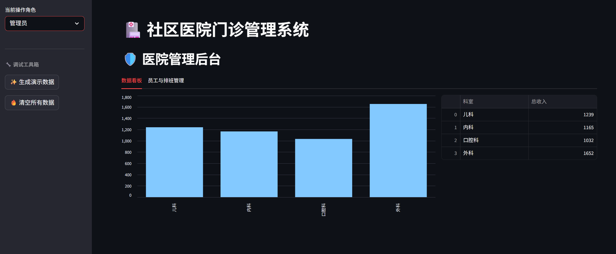

功能实现 - 管理员端功能
数据看板
管理员可直观了解医院运营状况，如各科室门诊收入、就诊人次等关键指标。
员工管理
方便地管理医院员工信息，支持新增、修改、查询等操作，提升人事管理效率。
管理员端数据看板示意图
Notes:
管理员端主要提供数据洞察和管理功能。数据看板为管理层提供了可视化的运营数据，帮助他们做出更科学的决策。同时，员工管理模块也让人事管理变得更加便捷。

Slide 16
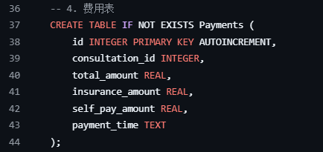
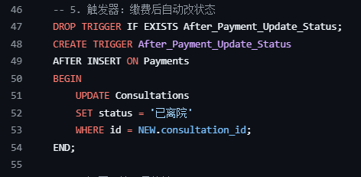
功能实现 - 核心代码展示
创建费用表
创建触发器 (Trigger)
支付完成后，触发器自动将就诊状态更新为“已离院”，实现业务流程自动化，提升系统效率。
Notes:
这是我们数据库设计中的一个核心代码片段。我们创建了支付表，并定义了一个触发器。当患者完成支付后，这个触发器会自动将对应的就诊记录的状态更新为“已离院”，实现了业务流程的自动化。

Slide 17




创新与亮点 - 触发器与自动化
自动化业务流转
减少应用层干预
患者缴费成功后，就诊状态自动流转为“已离院”。
简化应用代码，降低维护成本和逻辑复杂度。
预约成功后，相关医生的排班挂号数自动增加。
降低人为干预出错风险，保证数据操作的原子性。
通过触发器实现自动化，从根本上保证了核心业务数据的最终一致性。
Notes:
我们项目的一个重要创新点是广泛使用了数据库触发器来实现业务流程的自动化。这不仅简化了应用层的代码，也让整个系统的逻辑更加清晰和可靠。

Slide 18


创新与亮点 - 数据一致性保护
核心价值
乐观锁防超卖
通过数据库层面检查可用号源，有效防止并发情况下的超卖问题，保障预约系统的准确性。
数据准确
杜绝超卖、错卖，保障业务数据的精准无误。
系统可靠
关键操作的原子性保障，提升系统整体稳定性。
事务保证原子性
确保多表修改操作要么全部成功，要么全部失败，保证关键业务流程的数据完整性与一致性。
用户信任
数据安全可靠是赢得用户信赖的基础。
Notes:
在数据一致性方面，我们也做了很多工作。我们利用乐观锁机制来防止号源超卖，并通过事务来保证关键业务操作的原子性，确保了数据的安全和可靠。

Slide 19



创新与亮点 - 性能优化
预编译视图
索引优化
为提高数据看板查询效率，我们创建了预编译视图，将复杂查询预先计算，显著提升报表生成速度。
对高频查询字段（如电话、时间）建立索引，大幅提高了查询操作的响应速度。
核心目标
确保系统在数据量持续增长的情况下，依然保持高效、稳定的运行。
Notes:
为了提升系统性能，我们采取了一系列优化措施。通过创建预编译视图和合理的索引，我们大大提高了复杂查询的效率，确保了系统在数据量增长的情况下依然能够保持良好的性能。

Slide 20




系统验证与测试
测试环境
在本地开发环境和模拟的生产环境中对系统进行了全面测试。
测试用例
设计了涵盖所有功能模块的测试用例，包括正常、边界和异常处理。
测试结果
系统功能正常，数据准确，性能良好，达到预期设计目标。
Notes:
为了确保系统的质量，我们进行了全面的验证和测试。在不同的环境下，通过大量的测试用例，我们验证了系统功能的正确性、数据的一致性和性能的稳定性。

Slide 21



总结与展望
项目总结
未来展望
成功设计并实现了社区医院门诊管理系统的数据库。
功能扩展：增加电子病历、药品管理等模块。
实现了患者、前台、管理员三类用户的核心需求。
移动应用：开发配套移动端，提供便捷服务。
采用触发器、事务、视图等技术保证系统高性能。
数据分析：深化分析与AI应用，支持精准决策。
持续优化，为社区医疗服务贡献技术力量
Notes:
最后，我们对本次项目进行一个简要的总结和展望。我们成功地完成了系统的数据库设计与实现，并达到了预期的目标。未来，我们希望能够进一步扩展系统功能，开发移动端应用，并深化数据分析，为社区医院的发展贡献更多的力量。

